Slide 1

Комунальна установа
«Центр професійного розвитку педагогічних працівників Вінницької міської ради»
Заняття міської Школи
вихователя-стажера «Дебют»
закладів дошкільної освіти
Вінницької територіальної громади
Осередки експериментування
та дослідження.
Особливості реалізації освітніх завдань.
вихователь-методист
КЗ «ДНЗ № 73 ВМР» Олена Колосова

Slide 2



Цей загадковий світ дитинства…..

Slide 3
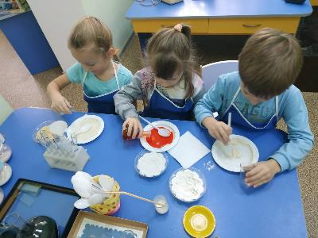
«Дитяче експериментування та винахідництво»
Змістовні акценти варіативної складової
Освітньої програми для дітей від 2 до 7 років «Дитина».
Пошуково-дослідницька діяльність - процес спільної роботи дитини й дорослого з метою виявлення сутності досліджуваних явищ і процесів, а також створення умов для розвитку творчої особистості, її самовизначення й самореалізації.
Для досягнення цієї мети потрібно сформувати стійкий інтерес дошкільника до пізнавальної дослідницької діяльності, забезпечити високий рівень його дослідницьких умінь і навичок

Slide 4
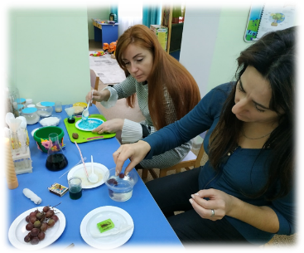
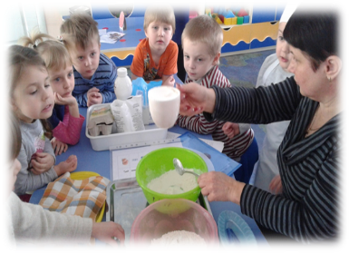
ОСОБЛИВОСТІ РЕАЛІЗАЦІЇ ОСВІТНІХ ЗАВДАНЬ РОЗДІЛУ
Дитина – родина.
Дитяче експериментування та винахідництво - це спільна та фантастично-захоплююча пізнавальна діяльність дітей і дорослих. Навколишнє середовище для дитини - це таємниці, загадки, знахідки, дослідження, пізнання. Світ для неї відкривається через досліди, експериментування, досвід її особистих переживань, відчуттів та дій. Мандруючи через нові відкриття, ваша дитина крок за кроком дізнається про таке цікаве довкілля.

Slide 5
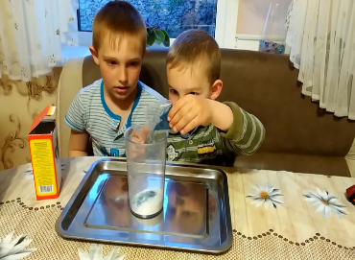
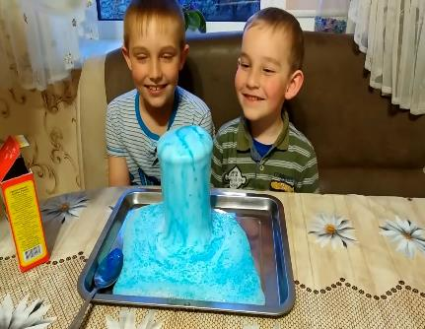
Дитина - родина
По-перше, тільки діти знають, як розв’язати поставлене завдання (елементарність досліду). По-друге, у процесі дослідження, яке проводиться дітьми дошкільного віку, формуються елементарні поняття та умовиводи, а не здійснюються відкриття. По-третє, для експериментування використовується звичайне та ігрове приладдя.

Slide 6
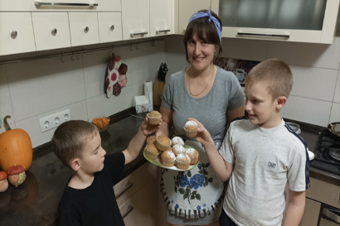
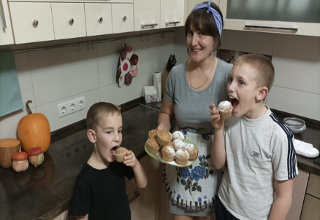
Дитина-родина.
Для малюка важливо, щоб мама й тато підтримували його інтереси. Долучайтеся до оснащення у групі закладу дошкільної освіти природничих осередків, дослідницьких центрів, збирання експонатів під час сімейного відпочинку, допомагали в оформленні різноманітних колекцій

Slide 7
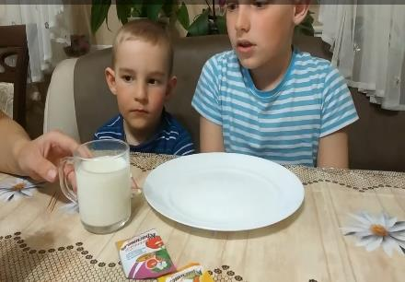
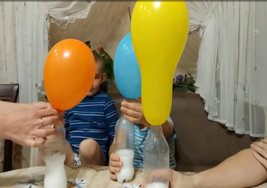
Дитина – родина.
Пропонуємо разом з дитиною досліджувати, пізнавати цікаві факти про явища природи й оточуючий світ, створити необхідні умови для експериментування та винахідництва, а також прищепити любов до таких наук, як фізика, хімія, біологія. Перед тим як зануритися з малюком у цікаві досліди, слід ознайомитися з правилами.

Slide 8
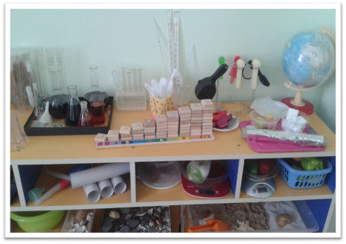
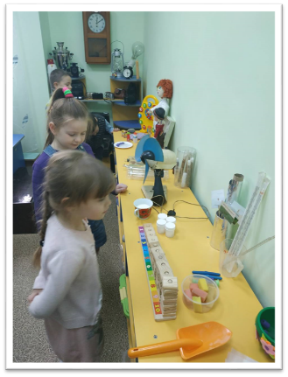
Дитина - педагог.
Пропонуємо створити гурткову роботу, природничо-наукові центри, мінілабораторії, природничі осередки з дитячого експериментування та винахідництва. На початковому етапі важливо прищепити інтерес і пояснити правила з безпечної поведінки під час дослідницької діяльності

Slide 9
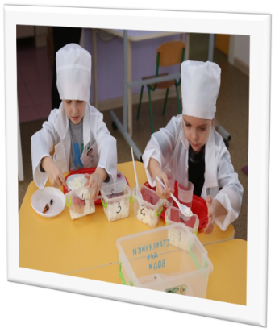
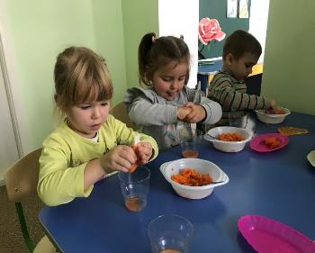
Дослід - відтворення якого-небудь явища або спостереження за новим у певних умовах з метою вивчення, дослідження. Це важливий шлях пізнання. Цінність його полягає в тому, що для власної діяльності діти не отримують готових знань від педагога. Досліджуючи те чи те явище, дитина здобуває знання у певній логічній послідовності.

Slide 10
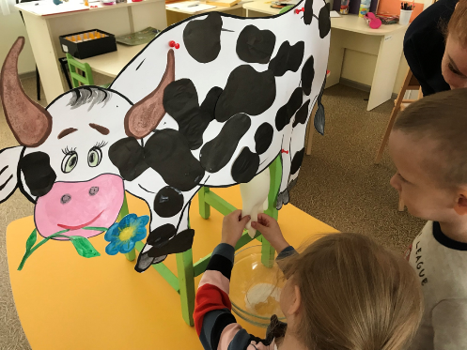
Експериментальна діяльність формує допитливість, сміливість, гнучке мислення, тому привчайте дітей застосовувати різні прийоми для досягнення мети та переборювати страх перед будь-якою ідеєю.
Звідки до нас прийшло молоко?

Slide 11
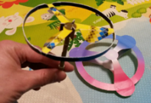
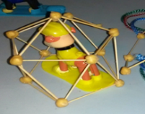
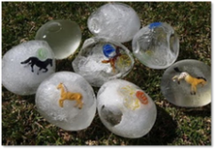
Дидактичні принципи експериментальної діяльності : цікавість, новизна, оригінальність, доступність, від простого до складного, наочність, безпечність, самостійність, задоволення, відповідність віковим особливостям дитини, взаємодія з дорослими.

Slide 12
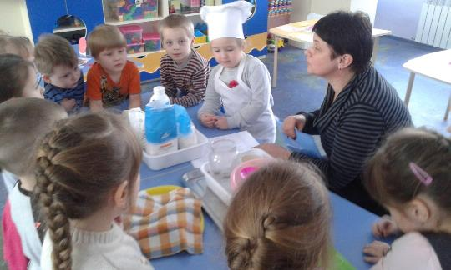
Обов’язково враховуйте структуру експериментально-дослідницької діяльності. Виділяють чотири етапи.
На першому відбувається підготовка дітей до пошукової діяльності у природі, спрямована на виявлення їхніх знань про певні об’єкти та природні явища, створення атмосфери зацікавленості. Цьому сприятимуть доречно поставлені запитання, цікава розповідь дорослого.
.

Slide 13
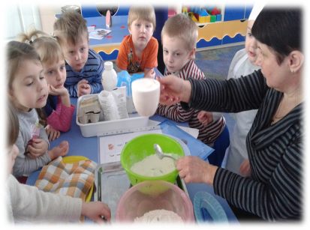
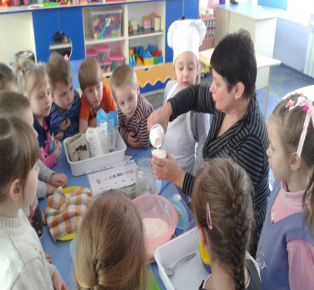
Другий етап розпочинається із висунення припущень, а якщо діти мають необхідні знання, то можуть формулювати домисли самостійно у формі висловлень. Якщо здогадки будуть правильними, вихователеві потрібно підтвердити їх у ході проведення дослідів; неправильні ж - необхідно спростувати.
Третій етап передбачає проведення досліду.

Slide 14
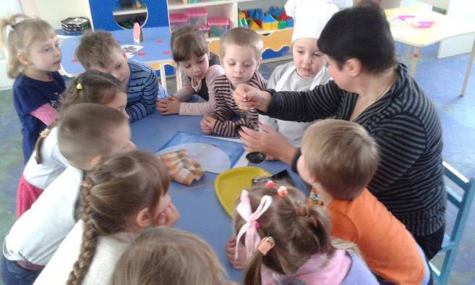
На четвертому, заключному етапі відбувається обговорення результатів досліду: робляться певні висновки, тобто початкові припущення підтверджуються або спростовуються.
Пам’ятайте, що з дітьми молодшого дошкільного віку дослідницька діяльність проводиться в ігровій формі.

Slide 15
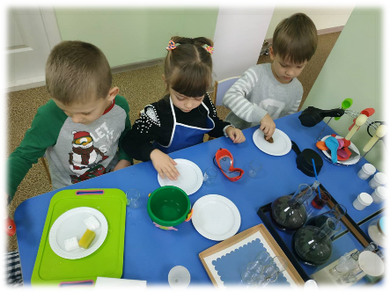
Підготовка до проведення експериментів починається з визначення педагогом поточних дидактичних завдань; відповідно до цього вибирається об’єкт. Дошкільний педагог ознайомлюється з теорією питання та практикою проведення експериментування, якщо вона йому незнайома.
До початку проведення досліду необхідно детально перевірити наявність обладнання (необхідне приладдя дошкільний педагог готує самостійно або з допомогою дітей), предметів, речовин, потрібних для досліду, їх якість, технічний стан обладнання. Випробування й перевірка є гарантією успішного проведення досліду.

Slide 16
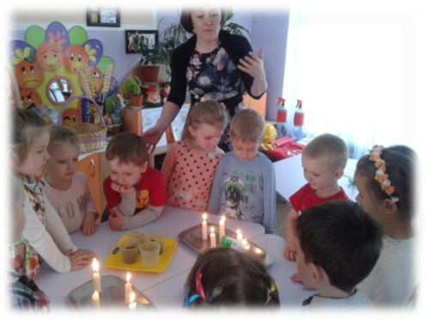
В експериментально-дослідницькій діяльності суворо дотримуйтеся правил безпеки. Усі незнайомі складні дії освоюйте в певній послідовності: хід виконання показуйте; потім повторюйте або дайте дитині продемонструвати; іноді можна зробити свідомо помилку - за допомогою такого методичного прийому малюк може сконцентрувати увагу на цій помилці. Дії здійсніть усі разом у повільному темпі, щоб мати можливість проконтролювати роботу кожної дитини

Slide 17
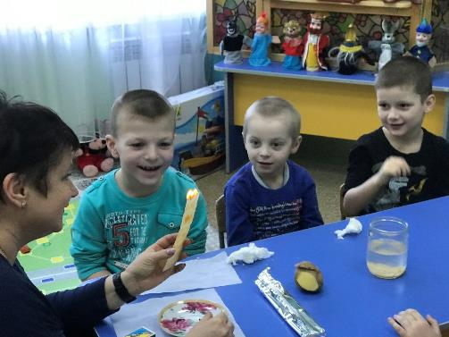
Стимулюйте дитячу цікавість та спонукайте дітей до запитань. Не забувайте, що ви не даєте їм знання у готовому вигляді. Дошкільники мають знайти відповідь на свої запитання самостійно, ви лише можете їм допомогти набути досвід, використовуючи цікаві форми, методи та прийоми у роботі. Дайте змогу дітям на практиці переконатися у правильності або неправильності своїх припущень. Заохочуйте малюків до пошуку власних способів розв’язання завдань, що варіюють хід досліду та експериментальні дії.

Slide 18

Для експериментально-дослідницької діяльності вам будуть потрібні такі матеріали та обладнання:
- прилади-помічники: мікроскоп, збільшувальне скло, чашкові ваги, пісочний годинник (на 1, 2, 3, 5 хв), компаси, різноманітні магніти, бінокль;
-прозорий та непрозорий посуд різної конфігурації й різного об’єму: пластикові пляшки, стакани, ковші, відра;
- природні матеріали: камінчики різного кольору і форм, мінерали, глина, різна за складом, земля, вугілля, різнокольоровий пісок, пташині пір’їнки, мушлі, шишки, шкаралупа горіхів, шматочки кори дерев, листя, гілочки, пух, мох, насіння фруктів й овочів, шерсть (котяча, собача, овеча);
- підручні матеріали: шматочки шкіри, поролону, хутра, латочки тканин, пробки, дріт, дерев’яні, пластмасові, металеві предмети, форми-вкладиші від наборів шоколадних цукерок, дерев’яні котушки;
- технічні матеріали: гайки, гвинти, гвинтики, цвяхи;
- різні види паперу: звичайний альбомний, калька, наждачний тощо;
- барвники: ягідний сироп, акварельні фарби тощо;
- медичні матеріали: піпетки, колби, пробірки, шпателі, дерев’яні палички, вата, мензурки, шприци (пластмасові без голок), марля, мірні ложечки, гумові груші різного об’єму;
- інші матеріали: дзеркала, повітряні кулі, старі пластинки для програвача, дерев’яні зубочистки, олія, борошно, сіль, кольорове і прозоре скло, форми, піддони, плоске блюдо, стеки, учнівські лінійки, сито, металеві кульки (легка і важка), таз, сітка, сірники, сірникові коробки, нитки, різнокольорові ґудзики, голки, шпильки, соломинки для коктейлю;
- ігрове устаткування: ігри на магнітній основі, іграшки, водяний млин, тіньовий театр, театр на магнітній основі, ванна для ігор із піском і водою тощо.

Slide 19


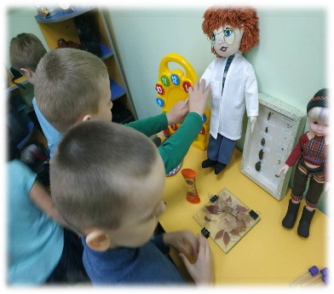
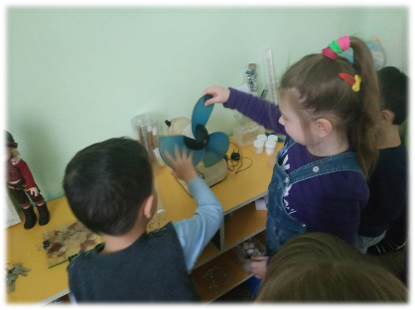
Створіть педагогічні умови для ознайомлення дошкільнят із природою, а саме: у групових кімнатах - куточки природи, мінімузеї, лабораторії, природничо-наукові центри, інтерактивні дошки, добірки необхідних матеріалів; у методичному кабінеті - матеріально-технічне забезпечення екологічного виховання дошкільнят.

Slide 20
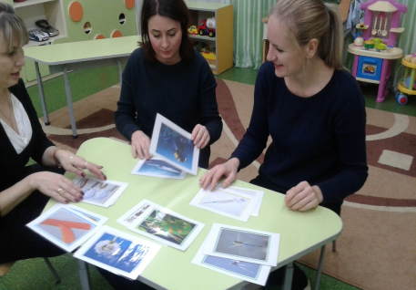
Не забувайте, що партнерська взаємодія дошкільного педагога з батьками, яка проводиться цілеспрямовано й систематично, забезпечить успіх і позитивне вирішення проблем розвитку дітей дошкільного віку.
ДЯКУЮ ЗА УВАГУ!
Використана література:
1.Методичні рекомендації до Освітньої програми для дітей від 2 до 7 років «Дитина», 2021., с.525.

